Slide 1
Ekstraordinær Generalforsamling
September 2019

Slide 2
Program
Velkomst og formalia
Valg af dirigent
Antal stemmeberettigede optælles
Fuldmagter sammentælles
Punkt vedr. molokker gennemgås
Evt.

Slide 3
Årsagen til Ekstraordinær generalforsamling
Placeringer af molokker ændret pga. ændret lovgivning. Det påvirker økonomien og antal parkeringspladser.
Simpelt stemmeflertal er umiddelbart ikke tilstrækkeligt. Derfor kan det vurderes at forslaget er ugyldigt vedtaget.
Nogle har ytret at oplyst informationsniveauet til beslutningsgrundlag ikke har været tilstrækkeligt.

Slide 4
Materialet
Vi har valgt at stille alt materiale til rådighed jf. indkaldelsen.
Dermed er efterfølgende spørgsmål/svar blevet besvaret
De tre tilbud er lagt frem
Advokathøring er lagt frem
Vendeplads dokument er lagt frem
Krav til etablering er lagt frem
Beregningsmodellen er lagt frem.

Slide 5
Spørgsmål / Svar
Vedr. lugtgener:
Lugtgener andre steder som eks. Dionevej, kan skyldes at de nedgravede containere ikke er dybe nok, - den omkringliggende jord køler nemlig affaldet ned, hvilket mindsker lugtgenerne betydeligt.
Aalborg forsyning anbefaler derfor, at vi kun vælger at etablere 5 m3 containere til Restaffald, Pap/papir og Plast/metal. På den måde vil affaldet være kølet ned hele tiden.

Slide 6
Spørgsmål / Svar
Vedr. Skraldebiler og vægt:
Mht. til vægten på bilerne kan totalvægten variere fra 18 ton til 36 ton – alt efter hvilke biler der kommer til at dække området.
Der har været talt om, at vejen kan klare et akseltryk på 18 ton, hvilket er noget andet end totalvægten. Ifølge kontaktpersonen ved Aalborg forsyning, kommer de ikke til at kræve, at vejen skal kunne klare et større akseltryk end de 18 ton.
Man kan evt. lave opkørslerne til de bump, som vi har på vejen lidt længere, så bilerne ikke ”hopper” så meget. På den måde kan nogle af rystelserne formentligt undgås.

Slide 7
Spørgsmål / Svar
Vedr. Placering
Aalborg forsyning og renovation skal godkende type og containere af driftsmæssige årsager
De seneste forslag der er fremsendt fra Aalborg forsyning, skulle ifølge vores kontaktperson overholde de reglementerede krav – men det er op til ansøgeren af byggetilladelsen, dvs. os, at redegøre for at diverse mål er overholdt, eks. ved at opsætte/ lave opmålinger.

Slide 9
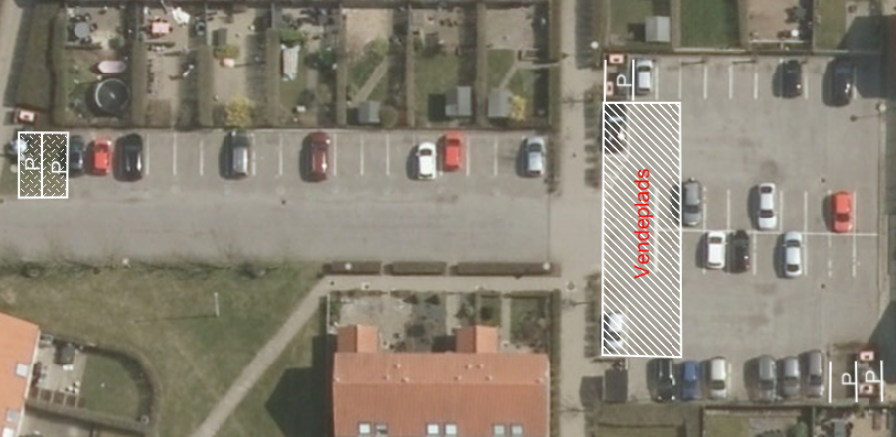

Slide 10
Tidslinjen
Forslag indstillet og godkendt på generalforsamling med 1 stemmes flertal
Aalborg Forsyning vender retur med at deres oprindelige placeringer ikke overholder afstandsmål, samt sender et nyt udkast.
Bestyrelsen indhenter nye tilbud.
Bestyrelsen konstaterer at det nye udkast fra Aalborg Forsyning kræver, at der skæres yderligere 4 parkeringspladser væk.
Sideløbende bliver bestyrelsen gjort opmærksom på, at forslaget kan være i strid med vedtægterne, da bestyrelsens opgave kun er vedligehold.

Slide 11
Tidslinjen fortsat
Da bestyrelsen kan holdes personligt ansvarlige, vælger vi at få en umiddelbar advokathøring.
Advokaten skriver følgende….

Slide 12
Advokathøring
Udpluk:
For det tilfælde, at anskaffelse og etablering af molokkerne kan siges at udgøre nødvendige foranstaltninger som led den forsvarlige forvaltning af grundejerforeningen, dvs. har en solid begrundelse m.m., vil beslutningen formentlig kunne træffes med simpelt flertal uanset udgiftens størrelse. Der er dog en risiko for, at en dommer ikke anser det som ”nødvendige” udgifter, men derimod anser det anser det som væsentlige nyanskaffelser, hvorefter beslutningen som minimum kræver kvalificeret flertal (som ved vedtægtsændringer).
Risikoen er, at beslutningen bliver ugyldig. Dette betyder – efter min umiddelbare vurdering - potentielt, at bestyrelsen, som har effektueret en ugyldig beslutning, kan blive erstatningsansvarlig, men det vil også afhænge af, hvilken påstand, som bliver nedlagt.

Slide 13
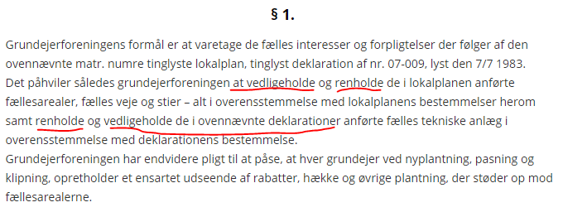
Vedtægter
Her står ikke noget om nyanskaffelser

Slide 14
Så status nu:
Bestyrelsen læser, at forslaget kræver som minimum tilslutning fra 2/3-dele af ”samtlige stemmeberettigede” for at kunne gennemføres, men har ikke juridisk baggrund.
Økonomien er fortsat ukendt, da tilbud nu er udløbet og skal indhentes på ny.
Medmindre der er spørgsmål udover fremsendte, så antager bestyrelsen at de stemmeberettigede har sat sig ind i fremsendt materiale.

Slide 15
Forbehold for afstemning
Forslaget – uanset udfald vil derfor afhænge af en skriftlig advokatvurdering, som nemt kan beløbe sig til et sted
Mellem kr. 15.000 – 30.000
Dette for at sikre, at bestyrelsen ikke igangsætter noget, der kan være vedtægtsstridigt.
Økonomi og placeringer er ukendt.

Slide 16
Så spørgsmålet til jer
Skal der etableres molokker?
Skriftlig afstemning….

Slide 17
Eventuelt…

Slide 18
Tak for i aften…

